Slide 1
Mobilizační techniky lokte
Mgr. Aleš Pospíšil
Mgr. Zuzana Kršáková
bp1891 Základy diagnostiky a terapie poruch pohybového aparátu II

Slide 2
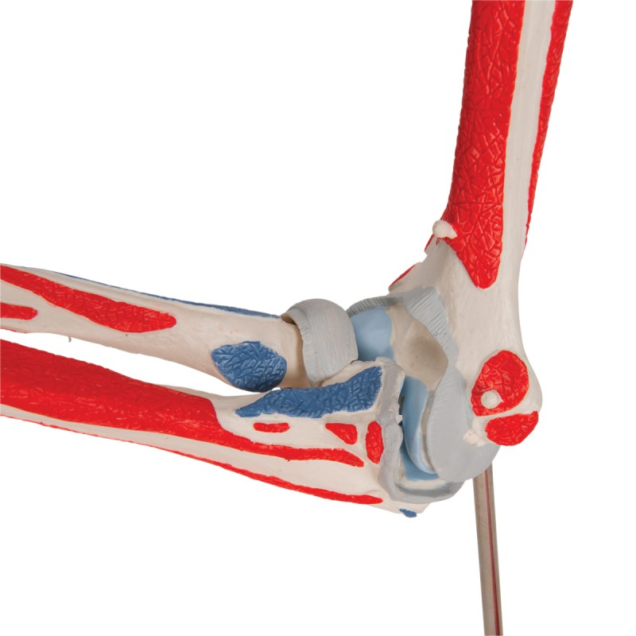
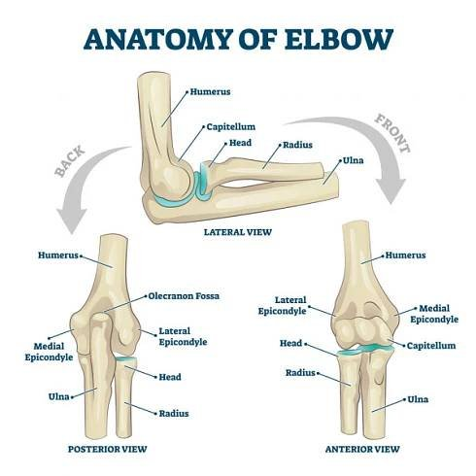
Loketní kloub - kineziologie
Složený kloub - 3 části:
Humeroulnární kl.: kl.kladkový (flx-ext)
Radiohumerální kl.: kl.kulovitý (flx-ext, sup-pron)
Radioulnární kl.proximální: kl.čepový (sup-pron)

Slide 3
Vyšetření - anamnéza
Bolest? Při zátěži (zvedání a nošení břemen, stisk ruky, otáčení předloktí…) - typické pro epikondylalgie
Charakter pracovní/sportovní/volnočasové zátěže? Dnes je nejčastějším důvodem epikondylalgií práce na počítači
Recidivující blokády nebo “lupnutí” loktu? Podezření na přítomnost volného tělíska…
Vrzoty v loktu? Možná osteoartróza…
Předchozí terapie? Obstřik kortikosteroidem? Jak dlouhý byl účinek? – akutní nebo chronická forma…

Slide 4
Vyšetření - aspekce
Celková postura, držení hlavy, Cp, protrakce RAK…
Ochranné držení HK nebo volný pohyb?
Otok lokte? Pacient často má v klidové poloze flexi v lokti 70°- v této poloze vzniká největší prostor pro vytvořenou tekutinu…
Natáhne pacient paži při podávání ruky k pozdravu? Výraz pacientova obličeje při podání a potřesení ruky (změna polohy)… pomůže s určením příp. simulace
V zákl. anatomickém postavení určíme velikost tzv. Carrying angle (fyziolog.valgozita lokte o cca 170°)
Kontury paží a předloktí bill.
Atrofie biceps br. (myotom C5 nebo C6?), atrofie sv.předloktí (C6,7,8)?

Slide 5
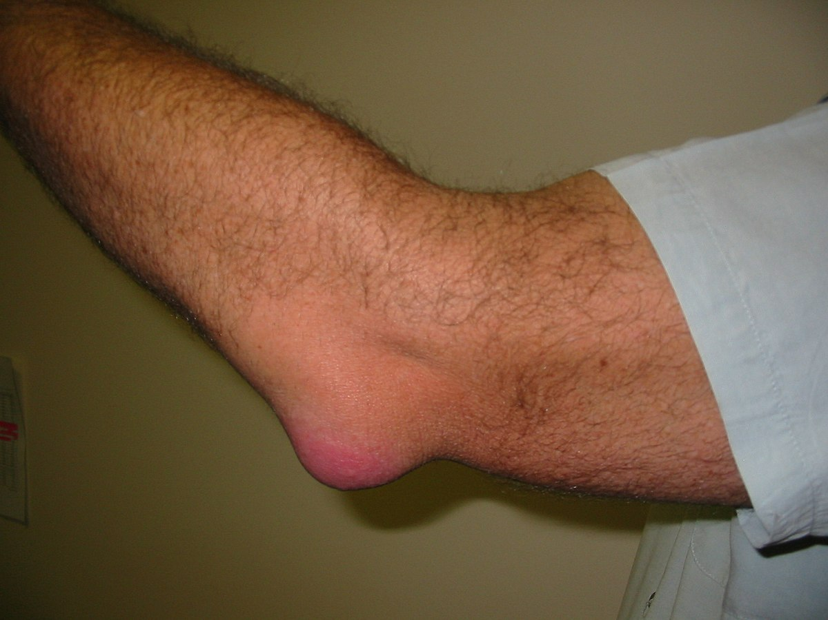
Vyšetření - aspekce

Slide 6
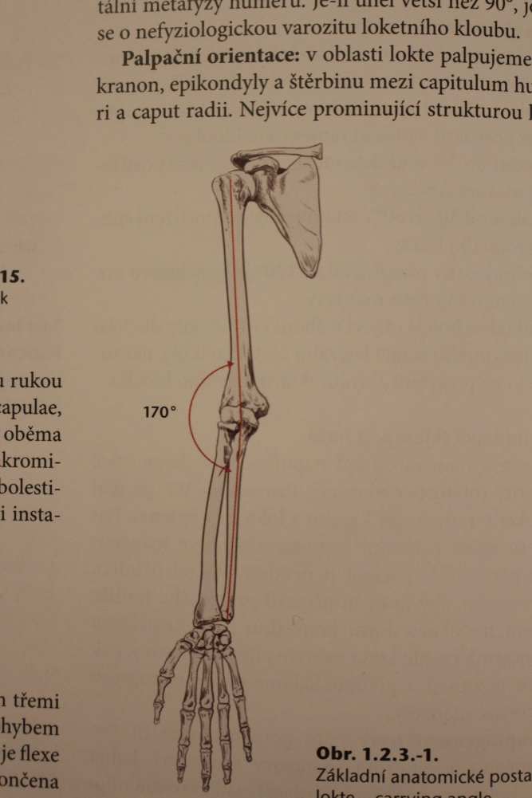
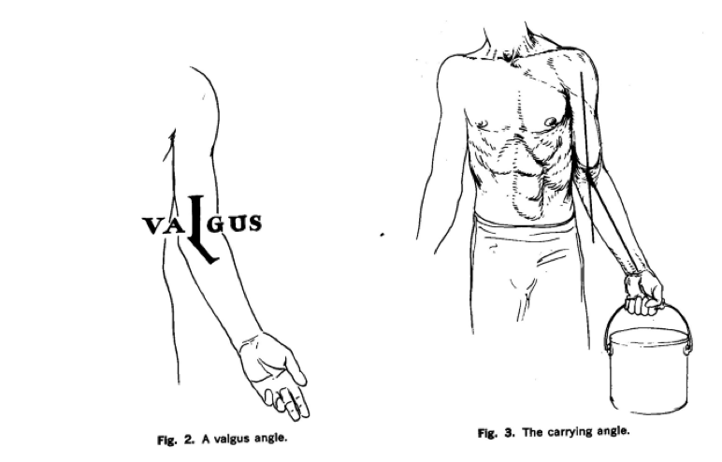
Carrying angle (170°) Kolář
Hoppenfeld: norma 5° muži, 10° - 15° ženy

Slide 7
Vyšetření- palpace
Tonus
Turgor měkkých tkání (napětí způsobené prosakem)
Teplota
Bolestivá místa
Suchost, vlhkost kůže
Útvary, pohyblivost vůči spodině
Jízvy
Časté místo přenesené bolesti- vyšetření zápěstí, ramene a Cp atd.

Slide 8
Vyšetření - pasivní pohyby
Při provádění pas. pohybu hodnotíme bolestivost pohybu, možnou krepitaci, kvalitu a rozsah pohybu
Nejen flexe a ext. v lokti, ale i pron. a sup. celého předloktí + vyšetření zápěstí
Při omezení pohybu hodnotíme, zda je dané tvrdou zarážkou, nebo pruží- v tomto případě uvažujeme o zvýšeném napětí ve svalu- po relaxaci svalu plný rozsah pohybu
Upper limb tension tests + Upper Limb Neurodynamics
Joint play - laterální pružení v lokti + pružení hlavičky radia
https://www.youtube.com/watch?v=rir6x6Iiqc4
https://www.youtube.com/watch?v=Fv_EJV8q2E0

Slide 9
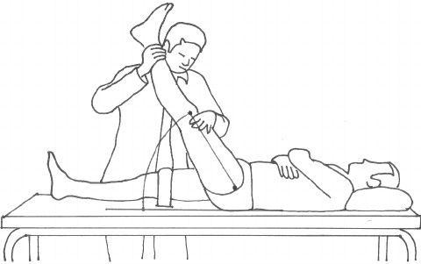
Upper limb tension tests + Upper limb Neurodynamics
https://www.fyzioweb.cz/neurodynamika
STRAIGHT LEG RAISING TEST (LASÉGUE TEST)
Poloha pacienta: Leh na zádech na kraji lehátka.
Postavení terapeuta: Postavte se vedle lehátka na stranu testované dolní končetiny, čelem k obličeji pacienta.
Provedení: Terapeut provádí pasivní flexi natažené dolní končetiny. Jedna ruka je uložena na patě, druhá ruka je v oblasti kolenního kloubu a zajišťuje extenzi kolenního kloubu.
Nejčastější chyby: Při provedení testu dochází k nadzvednutí pánve.

Slide 10
Upper limb tension tests + Upper limb Neurodynamics
https://www.fyzioweb.cz/neurodynamika
PRONE KNEE BEND TEST (var. s EXT v kyčli)
Poloha pacienta: Leh na břiše na kraji lehátka.
Postavení terapeuta: Postavte se vedle lehátka na stranu testované dolní končetiny, čelem k hlavě pacienta.
Provedení: Terapeut provádí jednou rukou pasivní flexi v kolenním kloubu. Druhá ruka terapeuta je uložena v oblasti pánve a zajišťuje její fixaci při provádění pasivního pohybu.
Nejčastější chyby: Při provedení testu dochází k nadzvednutí pánve (nedostatečná fixace pánve).
Poznámka: Test je cílený na vyšetření a případnou terapii n. femoralis.

Slide 11
Upper limb tension test 1 - n. medianus
https://www.fyzioweb.cz/neurodynamika
Poloha pacienta: Pacient leží na zádech, vyšetřovaná horní končetina je uložena lopatkou na kraji lehátka.
Postavení terapeuta: Postavte se vedle lehátka na stranu testované horní končetiny, čelem k hlavě pacienta.
Provedení: Terapeut provádí v 1. fázi pasivní depresi lopatky na vyšetřované straně (lopatka zůstává v kontaktu s podložkou), v 2. fázi testu přidává terapeut abdukční pohyb v ramenním kloubu (110 stupňů abdukce, loket pacienta je při tomto pohybu podepřen stehnem terapeuta), ve 3. fázi testu terapeut pasivně provádí supinaci předloktí a zevní rotaci v ramenním kloubu, ve 4. fázi terapeut přidává pasivní dorzální flexi v oblasti zápěstí, v 5. fázi je provedena pasivní extenze prstů vyšetřované horní končetiny, 6. fáze je spojena s extenzí v loketním kloubu. Pro zcitlivění testu je možné provést aktivní nebo pasivní úklon hlavy a krku od vyšetřované strany.
Nejčastější chyby: Při testování není udržena krajní pozice segmentů předchozí fáze testu – ztrácíme získané pozice.
Poznámka: Tento test je zaměřen na vyšetření n. medianus. Aktuálně nenastavované segmenty jsou v neutrálním postavení (např. při pasivním nastavení supinace předloktí a zevní rotace v ramenním kloubu musí být zápěstí v nulovém postavení a prsty v mírném (uvolněném) flekčním držení).

Slide 12
Upper limb tension test 1 - n. radialis
https://www.fyzioweb.cz/neurodynamika
Poloha pacienta: Pacient leží na zádech, vyšetřovaná horní končetina je uložena lopatkou na kraji lehátka.
Postavení terapeuta: Postavte se vedle lehátka na stranu testované horní končetiny, čelem k nohám pacienta.
Provedení: Terapeut provádí v 1. fázi testu svým stehnem pasivní depresi lopatky na vyšetřované straně (lopatka zůstává v kontaktu s podložkou, paže v 10 stupňové abdukci), v 2. fázi testu přidává terapeut pasivní extenzi lokte, ve 3. fázi testu terapeut pasivně provádí pronaci předloktí a vnitřní rotaci v ramenním kloubu, ve 4. fázi terapeut přidává pasivní palmární flexi v oblasti zápěstí, v 5. fázi je provedena pasivní flexe prstů vyšetřované horní končetiny. Pro zcitlivění testu je použita pasivní abdukci v ramenním kloubu.
Nejčastější chyby: Při testování není udržena krajní pozice segmentů předchozí fáze testu – ztrácíme získané pozice.
Poznámka: Tento test je zaměřen na vyšetření n. radialis. Aktuálně nenastavované segmenty jsou v neutrálním postavení (např. při pasivní nastavení pronace předloktí a vnitřní rotace v ramenním kloubu musí být zápěstí v nulovém postavení a prsty v mírném (uvolněném) flekčním držení).

Slide 13
Upper limb tension test 1 - n. ulnaris
https://www.fyzioweb.cz/neurodynamika
Poloha pacienta: Pacient leží na zádech, vyšetřovaná horní končetina je uložena lopatkou na kraji lehátka.
Postavení terapeuta: Postavte se vedle lehátka na stranu testované horní končetiny, čelem k hlavě pacienta.
Provedení: Terapeut provádí v 1. fázi pasivní depresi lopatky na vyšetřované straně (lopatka zůstává v kontaktu s podložkou), v 2. fázi testu přidává terapeut pasivní supinaci předloktí a zevní rotaci v ramenním kloubu, ve 3. fázi terapeut přidává pasivní dorzální flexi v zápěstí, ve 4. fázi je provedena pasivní extenze prstů vyšetřované horní končetiny, 5. fáze je spojena s maximální pasivní flexí v loketním kloubu, v 6. fázi je proveden abdukční pohyb v ramenním pletenci ve frontální rovině (ruka k uchu). Pro zcitlivění testu je možné provést aktivní nebo pasivní úklon hlavy a krku od vyšetřované strany.
Nejčastější chyby: Při testování není udržena krajní pozice segmentů předchozí fáze testu – ztrácíme získané pozice.
Poznámka: Tento test je zaměřen na vyšetření n. ulnaris. Aktuálně nenastavované segmenty jsou v neutrálním postavení (např. při pasivní nastavení supinace předloktí a zevní rotace v ramenním kloubu musí být zápěstí v nulovém postavení a prsty v mírném (uvolněném) flekčním držení).

Slide 14
Autoterapie Stretch n. medianus s úklonem hlavy
https://www.fyzioweb.cz/neurodynamika
Poloha pacienta: Pacient sedí.
Provedení: Pacient provádí všechny fáze Upper limb tension testu 2 zaměřeného na n. medianus současně, tj. aktivní depresi lopatky na vyšetřované straně, aktivní extenzi lokte, aktivní supinaci předloktí a zevní rotaci v ramenním kloubu, aktivní dorzální flexi v oblasti zápěstí, aktivní extenzi prstů vyšetřované horní končetiny. Pro zcitlivění testu je možné současně provést buď aktivní abdukci v ramenním kloubu, nebo aktivní úklon hlavy a krku od vyšetřované strany.
Nejčastější chyby: Při provádění autoterapie není udržena krajní pozice segmentů jednotlivých fází testu – ztrácíme získané pozice.
Poznámka: Tento test je zaměřen na ošetření n. medianus – chronická patologie.

Slide 15
Vyšetření - aktivní pohyby
Sledujeme kvalitu a plynulost prováděného pohybu
jednoduché funkční testy- např. sáhněte si na zadní stranu krku a vraťte nebo ukažte, jak pracujete se šroubovákem (kompenzační ADD/ABD v rameni?)
Omezení aktivního pohybu? Je to dáno strukturální nebo funkční změnou v loketním kloubu, zápěstí či rameni?

Slide 16
Funkční testy
Cozenův test
Test slouží k vyšetření přetížení m.extensor carpi radialis longus et brevis;
Pacient sedí, vyšetřovaný loket je v 90° flexi a v supinaci, ruka je sevřena v pěst. Vyšetřující jednou rukou stabilizuje loket, kde palpuje laterální epikondyl, druhou rukou klade odpor proti pronaci předloktí, dorsální flexi a radiální dukci zápěstí- tento manévr natáhne tendinózní začátek extensorů (Kolář, 2009)

Slide 17
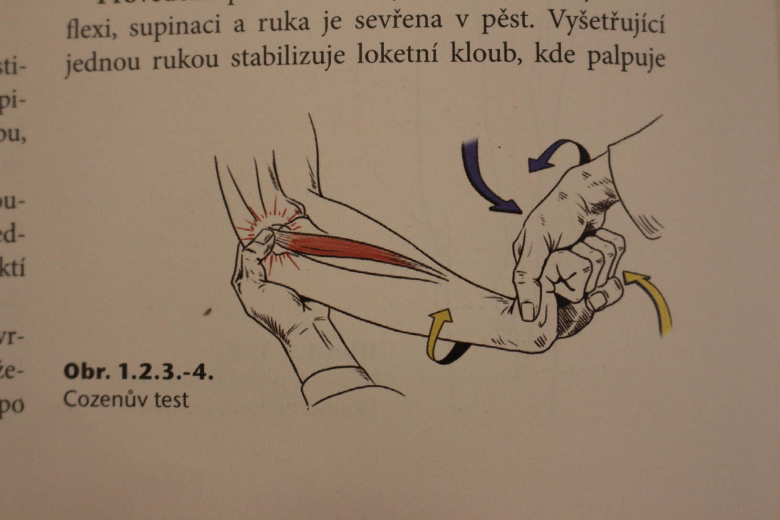
Cozenův test
https://www.youtube.com/watch?v=8K7jzDIUpLI

Slide 18
Odporový test na extenzory prstů
Vyšetření přetížení extensorů prstů
pacient provádí postupně extenzi 2.-5.prstu proti odporu
Pozitivita testu: bolest v místě začátku svalu na laterálním epikondylu humeru

Slide 19
Odporový test na m. supinator
Pacient sedí, vyšetřovaný loketní kloub je ve flexi 90° ve středním postavení mezi pronací a supinací, vyšetřující jednou rukou stabilizuje loket, druhou klade odpor proti supinaci
Pozitivita testu: bolest v místě začátku svalu na radiu

Slide 20
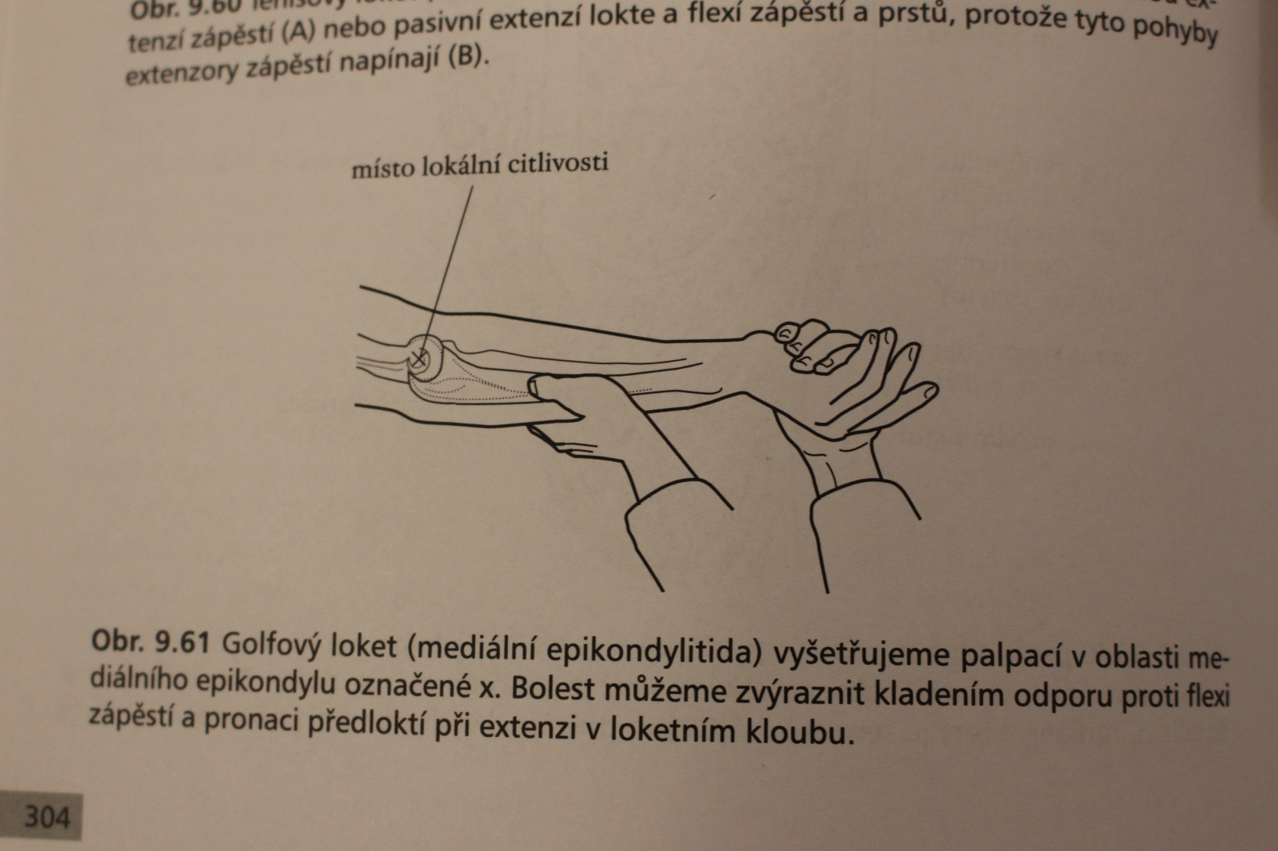
Vyšetření golfového lokte

Slide 21
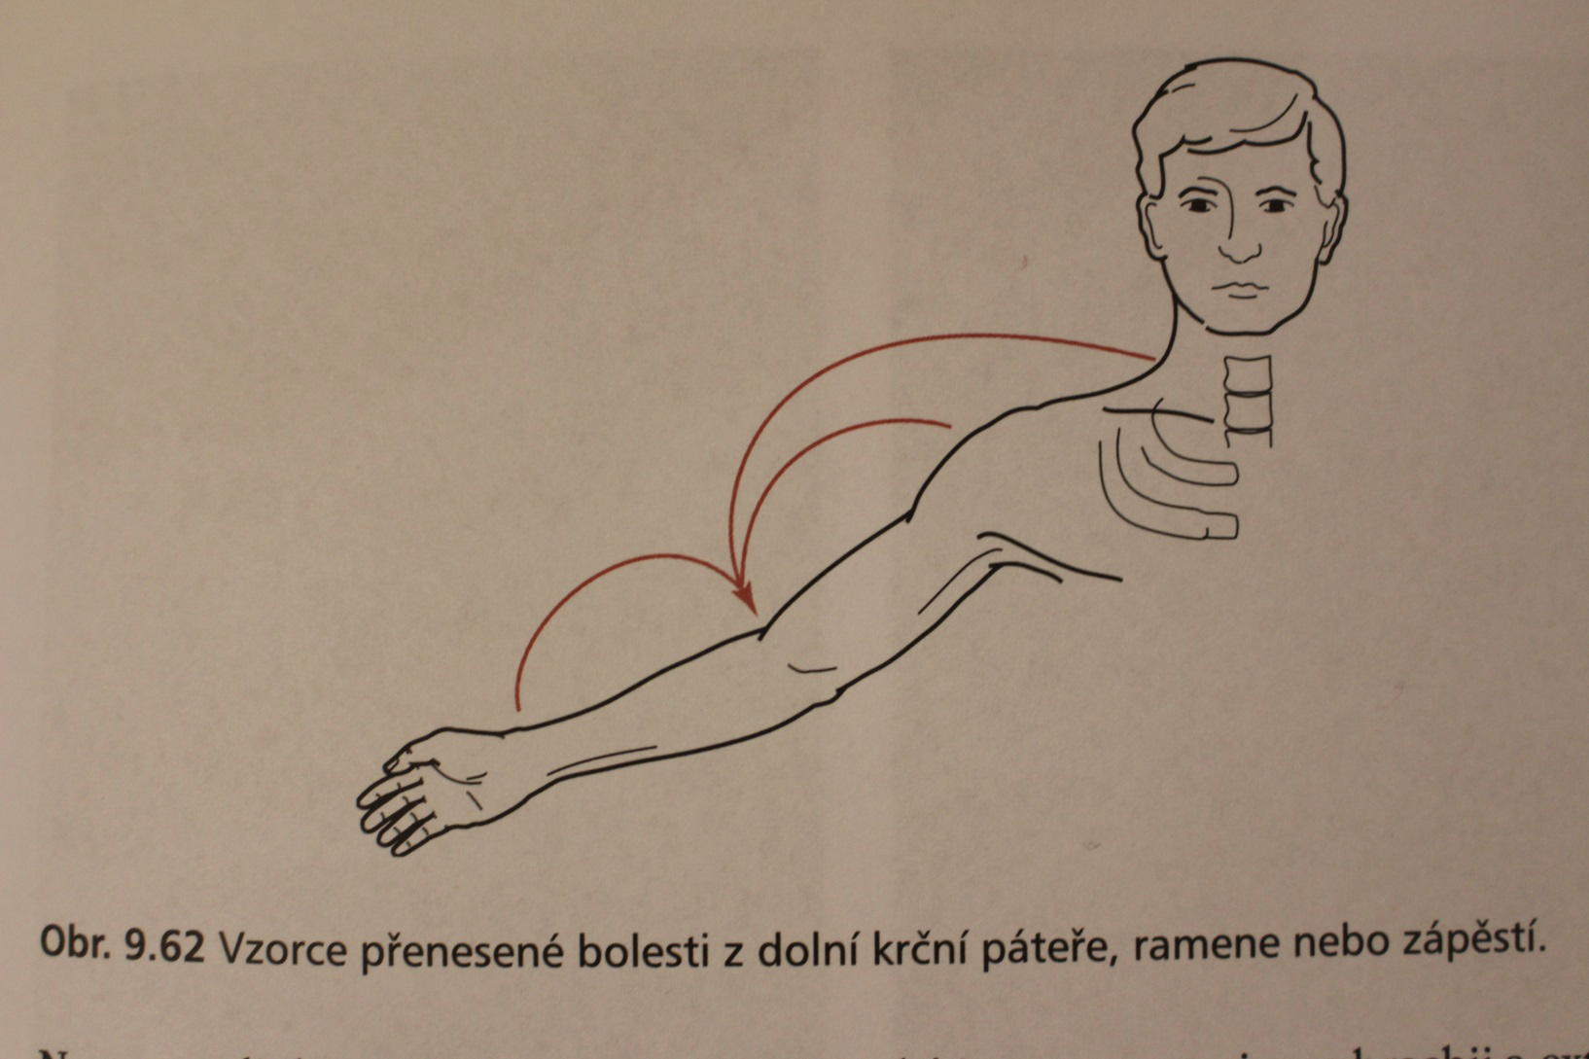
Přenesená bolest

Slide 22
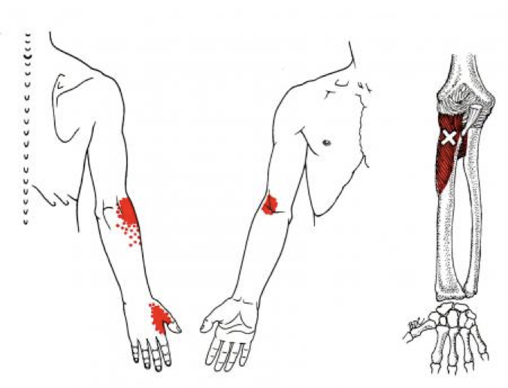
Bolest z TrPs – m. supinator

Slide 23
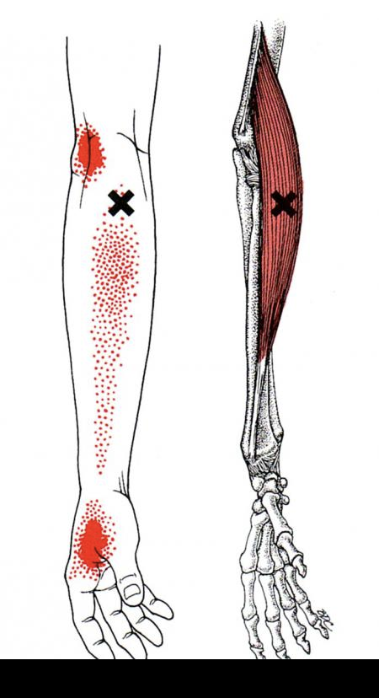
m. brachioradialis

Slide 24
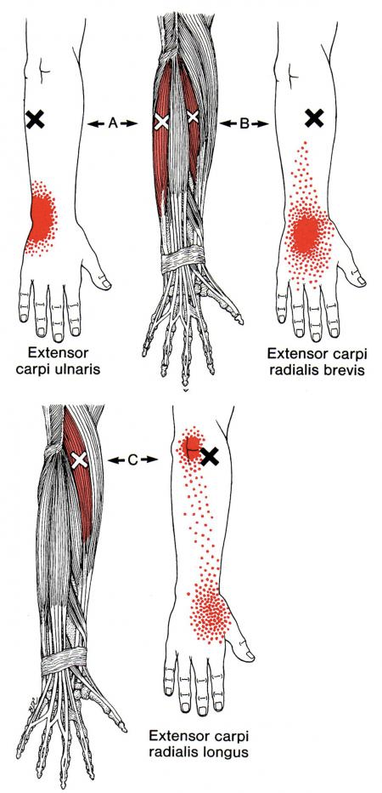
m. Extensor carpi radialis longus

Slide 25
Neurologické vyšetření
Reflexy: bicipitový- C5, styloradiální- C6 a tricipitový- C7, C8 – reflex flexorů prstů
Vyšetření citlivosti
Úžinové syndromy:
n.medianus pod lacertus fibrosus a nebo pod m.pronator teres - tzv. pronátorový syndrom,
n.ulnaris - sy kubitálního tunelu,
n.radialis - Saturday night palsy nebo sy supinátorového tunelu

Slide 26
Palpace lokte

Slide 27
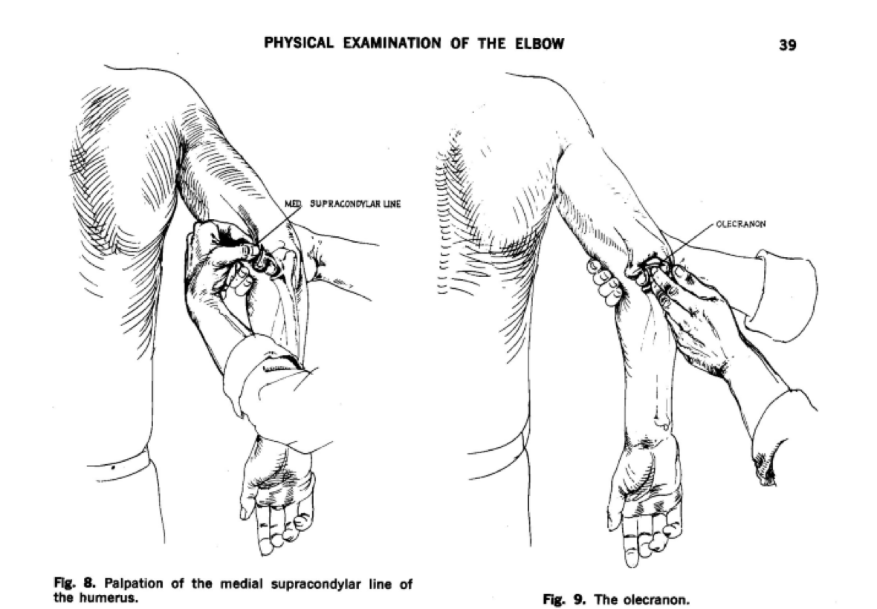
Suprakondylární linie humeru, Olecranon

Slide 28
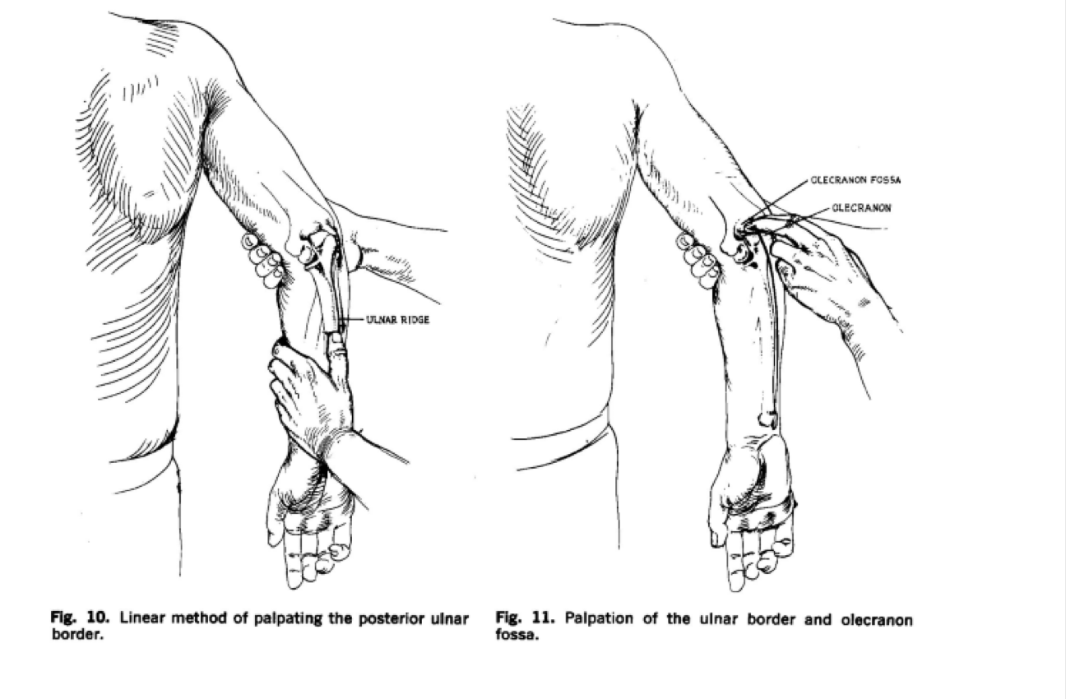
Palpace ulnární hranice olekranonu

Slide 29
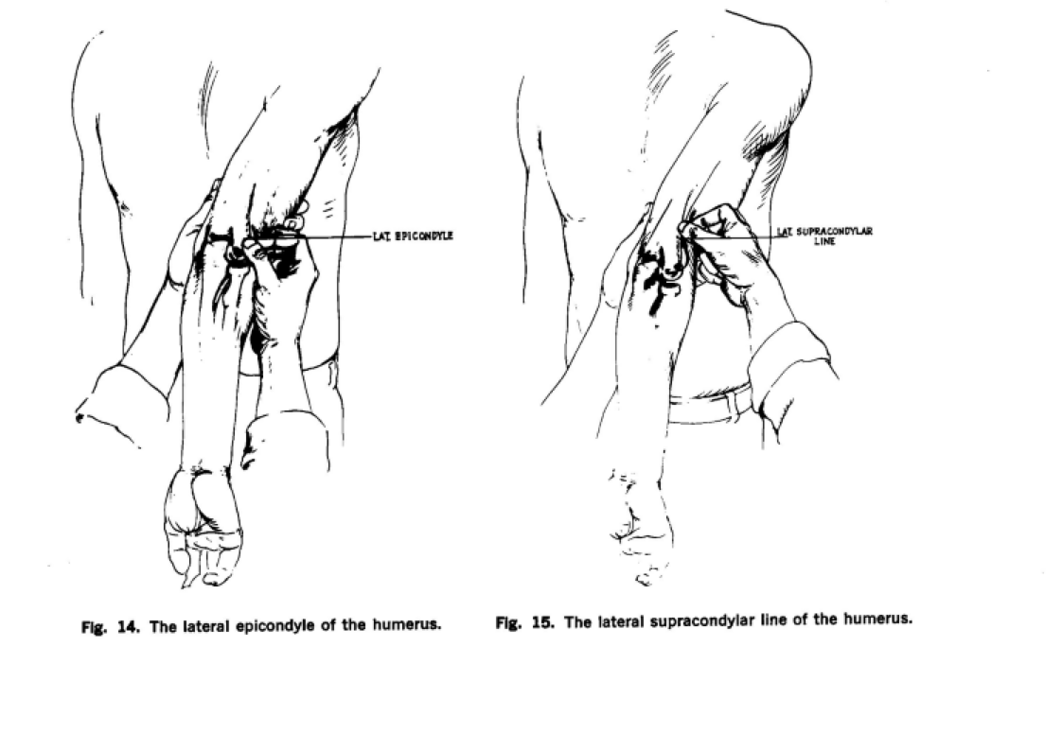
Paalpace laterálního epikondylu humeru a lat. suprakondylární linie humeru

Slide 30
Palpace mediálního epikondylu humeru

Slide 31
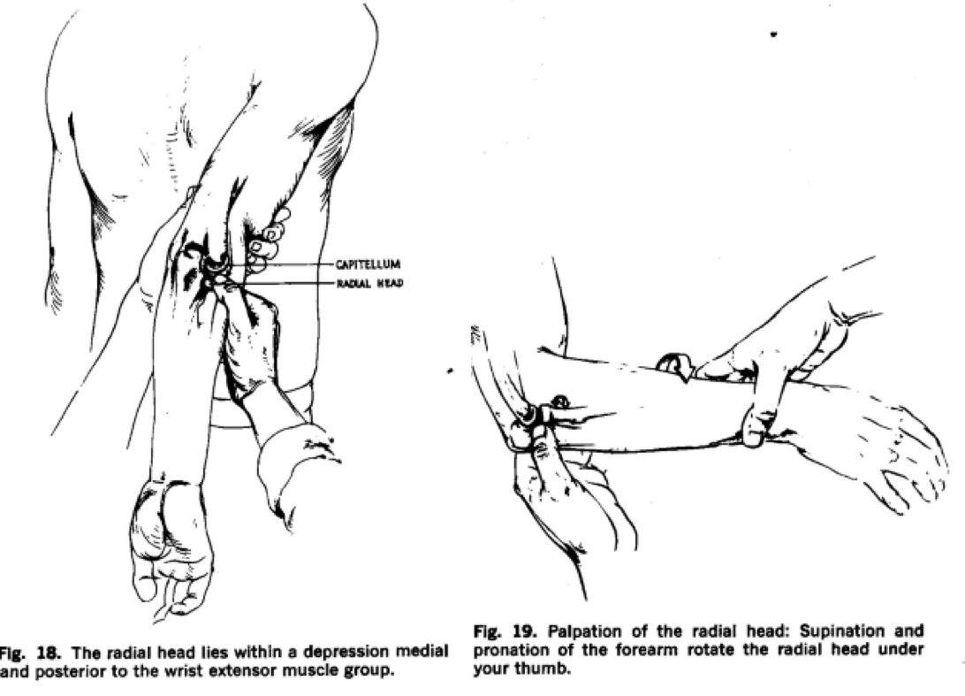
Palpace hlavičky radia
Lze ozřejmit provedením střídavé PRO/SUP

Slide 32
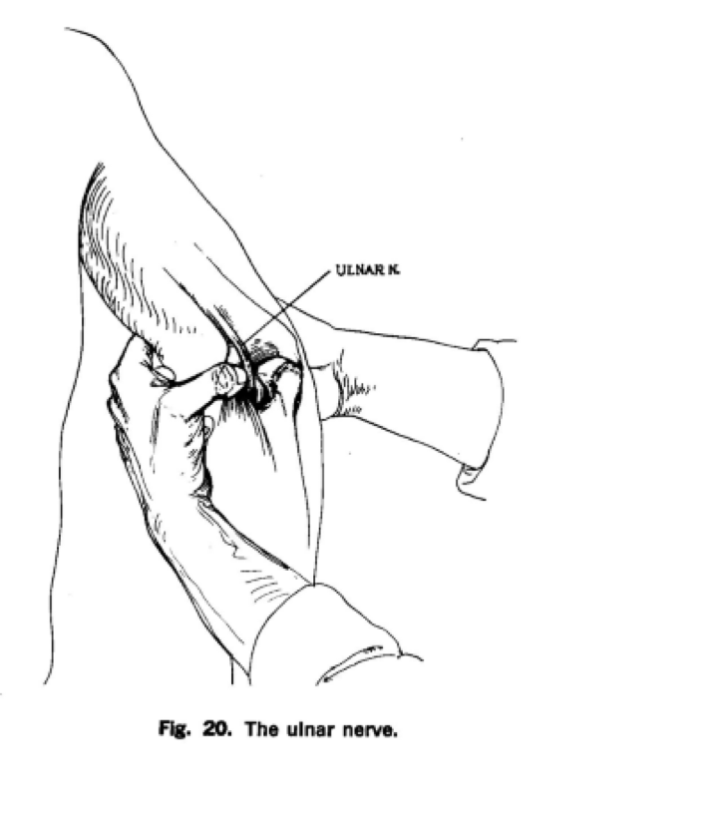
Palpace n. ulnaris

Slide 33
Mobilizační techniky

Slide 34
Mobilizace loketního kloubu
Trakce loketního kloubu v ose předloktí
Trakce loketního kloubu v ose humeru
Otevírání laterální kloubní štěrbiny
Otevírání mediální kloubní štěrbiny
Laterální pružení
Mediální pružení
Vytřepávání lokte
Mobilizace hlavičky radia

Slide 35
Trakce loketního kloubu – v ose předloktí
P: leh na zádech
T: z boku u loketního kloubu, bližší paže fixuje pacienta těsně u loketního kloubu z ventrální strany paže, druhá ruka drží za předloktí v maximální nebolestivé flexi LOK, těsně u kloubní štěrbiny a provádí trakci v ose předloktí (Poděbradská)
Varianta fixace nadloktí bércem, úchop oběma rukama za předloktí (Dobeš)
Směr trakce – ke stropu
Ruka pacienta mezi předloktím a tělem terapeuta

Slide 36
Trakce LOK – v ose humeru
P: leh na zádech u okraje lehátka
T: sedí z boku u lehátka na úrovni LOK, čelem k hlavě pacienta. Vzdálenější ruka fixuje předloktí pacienta, co nejblíže kloubní štěrbiny. Druhá ruka fixuje nadloktí co nejblíže palcem směrem ke kloubní štěrbině. Předloktí je v supinační pozici a opřeno v max nebolestivé flexi o rameno terapeuta. (Poděbradská)
Trakce v ose humeru je prováděna tahem o opřené předloktí a abdukcí palce ruky a malíku, zároveň terapeut zvětšuje trakci flexí svého trupu.
Varianta: Vytvoření mističky z propletených prstů, vytváření trakce svojím ramenem (obdoba trakce KOK v ose femuru) (Dobeš)

Slide 37
Laterální pružení (vyšetření i terapie)
P: stojí, HK mírně flektovaná v lokti, ruka v SUP
T: sedí čelem k pacientovi, jedna ruka fixuje vidlicí humerus těsně u kloubní štěrbiny z laterální strany. Druhá ruka vidlicí z mediální strany na ulnu těsně u kloubní štěrbiny loketního kloubu.
MOB: pohyb distálním segmentem do bariéry a dopružení, repetitivní mobilizace
Ruce ve směru mobilizace!!!!
Distální segment mob do laterálního směru!

Slide 38
Mediální pružení (vyšetření i terapie)
Stejně jako laterální jen prohodit ruce!
Ruce ve směru mobilizace!!!!
Distální segment mob do mediálního směru!

Slide 39
Mobilizace LOK – otvírání kloubních štěrbinlaterální štěrbina
P: stoj, ruka v supinaci
T: stoj, jedna ruka opřena o SIAS a touto rukou první meziprstní řasou přiloží na kloubní štěrbinu loketního kloubu pacienta z mediální strany. Druhou rukou fixuje předloktí pacienta za distální konec předloktí.
MOB: prvně v extenzi zapružení (test lig.collaterale laterale) při negativním výsledku pokračujeme dál. Odemčení lokte – bariéra, dopružit. Repetitivní MOB.
Pohyb ze spiny!!!
Ruka na epikondylu - hypomochlion

Slide 40
Mobilizace LOK – otvírání kloubních štěrbinmediální štěrbina
P: stoj, supinace
T: stoj, jedna ruka opřena o SIAS a touto rukou první meziprstní řasou přiloží na kloubní štěrbinu loketního kloubu pacienta z laterální strany. Druhou rukou fixuje předloktí pacienta za distální konec předloktí.
MOB: prvně v extenzi zapružení (test lig.collaterale mediale) při negativním výsledku pokračujeme dál. Odemčení lokte – bariéra, dopružit. Repetitivní MOB.

Slide 41
Vytřepání lokte
P: sed
MOB: terapeut stojí před nebo za pacientem, uchopí paži pacienta těsně nad loktem z lat. i med strany, ukazováky i prostředníky přesahují přes loketní kloub a lehce omezují velký rozkmit kloubu
Svýma rukama uvede předloktí pacienta do malého rozkmitu flexe a ext., čímž vytřepává LK

Slide 42
Pružení hlavičky radia (vyšetření i terapie)
P: stojí, HK mírně flektovaná v lokti, ruka v supinaci
T: čelem k pacientovi, fixuje předloktí pacienta mezi svým předloktím a trupem, jedna ruka fixuje palcem a ukazovákem ulnu, ostatní prsty vespod. Druhá ruka uchopí hlavičku radia palcem a ukazovákem.
MOB: hlavičku radia vede do bariéry dorzálně rotačním směrem kolem ulny a dopruží, repetitivní mobilizace rotačním směrem,
Vždy u bolestí zápěstí!
Respektuji rotaci, Netlačím!

Slide 43
Zdroje:
PhDr. Radana Poděbradská, Ph.D. - ATLAS OŠETŘENÍ SVALŮ v manuální terapii, Masarykova univerzita, ELPORTÁL, 2018.
Kapandji, I. A. (1971). The physiology of the joints, volume I, upper limb. American Journal of Physical Medicine & Rehabilitation, 50(2), 96.
Skripta Měkké a mobilizační techniky, REHEX-EDU, v.o.s., MUDr. Jiří Poděbradský, PhDr. Radana Poděbradská, Ph.D.
Travell, J. G. & Simons, D. G. (1992). Myofascial pain and dysfunction : the trigger point manual. Volume 2, The lower extremities, Baltimore: Williams & Wilkins.
Kolář, P. (2009). Rehabilitace v klinické praxi, Galén
Lewit K. (2003). Manipulační léčba v myoskeletální medicíně, Praha.

Slide 44
Děkujeme za pozornost!
nervni_triggerpoint: https://www.instagram.com/p/CS3uPfnrwIv/

